Slide 1
Проверка статистических гипотез
Версия 2

Slide 2
Определение
Статистическая гипотеза – утверждение о свойствах распределения вероятностей случайной величины (или случайного вектора).
Гипотеза нуждается в проверке.
Проверка основывается на результатах эксперимента, на наблюдениях.

Slide 3
Напоминание
Что такое функция распределения?
Что такое плотность распределения?

Slide 4
Раздел 1
Зачем проверяют
статистические гипотезы
Обсудим наиболее важные статистические гипотезы.

Slide 5


1. Гипотеза согласия.
Обозначим функцию распределения случайной величины Х.
Пусть - некоторая заданная функция распределения.
Гипотеза : функции распределения совпадают, то есть =
Кому и когда приходится проверять гипотезу согласия?

Slide 6

Пример гипотезы согласия
Гипотеза о нормальности распределения
В этом случае

Slide 7


Slide 8
Почему гипотеза нормальности важна?
1. Нормальное распределение часто встречается
(вспомним центральную предельную теорему).

Slide 9
Почему гипотеза нормальности важна?
2. Когда распределение нормальное, экономим деньги: если
А) распределение можно считать нормальным и
Б) задана необходимая погрешность результата,
то при проведении анализа можно обойтись меньшим числом наблюдений.
Например, опросить меньше покупателей.

Slide 10

Пример гипотезы согласия 2
Гипотеза об экспоненциальности распределения.
В этом случае функция распределения

Slide 11
Почему важна гипотеза экспоненциальности?
Экспоненциальное распределение часто встречается, когда изучается «время ожидания».

Slide 12
Например,
Время до аварии (нужно для расчета страховой премии).
Время обслуживания покупателя кассиром (нужно для определения числа касс в супермаркете).
Время до поломки изделия (нужно для планирования расходов на гарантийный ремонт).

Slide 13


2. Гипотеза однородности.
Обозначим функцию распределения случайной величины Х.
Обозначим функцию распределения случайной величины Y
Гипотеза : функции распределения совпадают
Кому и когда приходится проверять гипотезу согласия?

Slide 14
Например,
Распределение продаж до рекламной акции и после нее.
Если распределение продаж не изменилось, то улучшения нет.
Может сравниваться распределение покупателей по возрасту. Например, если реклама была нацелена на конкретный сегмент, например, на молодых мам.

Slide 15
3. Гипотеза независимости.
Гипотеза : случайные величины X и Y независимы
Кому и когда приходится проверять гипотезу независимости?

Slide 16
Например,
Если возраст покупателей и объем покупки зависимы, то возраст надо учитывать при сегментации покупателей.
Иногда зависимость бывает неочевидной.
Длина волос и рост людей – зависимые переменные.

Slide 17
Вопрос:
наличие балкона влияет на цену квартиры?

Slide 18
На шаг дальше…
В эконометрике редко интересен сам факт зависимости. Обычно идут дальше, пытаются описать зависимость.
Подобные задачи решаются, в частности, методами регрессионного анализа.
Регрессионный анализ – сдедующая тема.

Slide 19
4. Гипотезы о параметре распределения.
Очень часто не так важно распределение случайной величины. Интересна лишь одна характеристика распределения.

Slide 20
Если анализируются продажи магазина, то в первую очередь интересно…
Математическое ожидание
Так как математическое ожидание – вероятностная модель для среднего значения.
В данном случае для средних продаж.

Slide 21
Гипотеза. Математические ожидания случайных величин X и Y одинаковы.
EX = EY

Slide 22
Если сравниваются медианы:
Гипотеза. Медианы случайных величин X и Y одинаковы.
Med(X) = med(Y)

Slide 23
Основные условия применения статистических тестов
Вопрос должен касаться какой-либо характеристики массового явления.
Характеристика меняется случайным образом от наблюдения к наблюдению.
Вопрос должен быть относительно простым и четко сформулированным

Slide 24
Пример 1
В обычных условиях зафиксирован некоторый уровень продаж. Затем была проведена рекламная акция.
Руководству фирмы надо оценить результат.
Для этого нужно выяснить, было ли существенное увеличение продаж. В частности, окупились ли затраты на рекламу.

Slide 25
Основная проблема:
Увеличение продаж могло быть вызвано случайными факторами.
Продажи все время меняются, случайным образом отклоняются от заданного значения.
Статистически значимое отклонение должно превышать эти случайные отклонения.

Slide 26
Пример 2
Разработан новый варианта упаковки товара.
Требуется проверить предположение, что товар в новой упаковке имеет в данном регионе больший уровень продаж, чем вариант в старой упаковке.

Slide 27
Пример 3
Верно ли, что основной конкурент действует на том же сегменте рынка, что и фирма «Х»?
При ответе на этот вопрос может потребоваться проверить, одинаково ли распределение по возрасту у покупателей товаров фирмы «Х» и ее основного конкурента.

Slide 28
Пример 4
Фирма изучает постоянных покупателей своей продукции, чтобы увеличить их лояльность и количество.
В рамках этой задачи аналитик проверяет, зависит ли лояльность потребителя от его пола, возраста, уровня образования.

Slide 29
Пример 4. Часть 2
Статистическая формулировка: проверить гипотезы о независимости уровня лояльности и
а) пола покупателя;
б) возраста покупателя;
в) уровня образования покупателя.
Далее, можно проверить, различаются ли средние значения изучаемых показателей у лояльных и не лояльных покупателей.

Slide 30
Раздел 2
Технологии проверки статистических гипотез
Основные понятия

Slide 31
Выбираем из двух гипотез!
Гипотеза принимается или отвергается
Так неудобно
Надо: выбираем между двумя статистическими гипотезами.

Slide 32
Определение
Проверку гипотез на основе выборочных статистических данных называют статистической проверкой гипотез.

Slide 33
Основная и альтернативная гипотезы
Одну из гипотез называют основной и обозначают, как правило, Н, а другую — альтернативной (конкурирующей) и обозначают К.
Если не уточняется, о какой гипотеза идет речь, то имеется в виду основная гипотеза.
Чаще всего (но не всегда) одна гипотеза утверждает, что предположение верно, другая – что нет.

Slide 34
Неточно говорить «…выбрана основная гипотеза…» или «…выбрана альтернативная гипотеза…»,
Неточно говорить
«…основная гипотеза принята…» или «основная гипотеза отвергнута…».

Slide 35
Важное уточнение.
Правильно говорить
«основная гипотеза отвергнута…» и
«основная гипотеза не отвергнута…».
Так как обычно проверяют лишь достаточное условие.

Slide 36
Комментарий 1:
Гипотеза: число делится на 6 нацело.
Фактически проверяем, делится ли число на 2 нацело.

Slide 37
Комментарий 2:
Часто случается, что у аналитика недостаточно данных, чтобы проявился изучаемый эффект.
Например,
фармацевтическая компания выпускает лекарство, аналогичное уже существующему, так называемый "дженерик" (generic) вместо оригинального, производимого разработчиком ("brand-named").
Компания проводит исследование, проверяющее, что лекарство-аналог эквивалентно уже существующему.

Slide 38
Отвергнуть гипотезу недостаточно
Основная гипотеза при анализе: отличия между лекарствами нет.
Дело касается здоровья людей, и не отвергнуть гипотезу недостаточно.
Необходимы более жесткие требования к процедуре. Надо проверить еще и побочные эффекты у лиц страдающих заболеванием «х1», «х2», и так далее…

Slide 39
Вывод
Хотя часто можно услышать, что (основная) гипотеза принята, такое выражение неточно.
Точнее говорить, что (основная) гипотеза не отвергнута

Slide 40
Ошибки первого и второго рода
Ошибка первого рода состоит в том, что отвергается основная гипотеза, когда на самом деле она верна.
Ошибка второго рода состоит в том, что отвергается конкурирующая гипотеза, когда она верна.

Slide 41
Аналогия
В больнице врач принимает решение, направлять пациента на операцию, или нет.

Slide 42
Когда врач делает ошибку первого рода?
Когда врач делает ошибку второго рода?

Slide 43
Гипотеза: нужна срочная операция
 | Гипотеза верна | Гипотеза не верна
Гипотеза принята | + | Ошибка 2 рода
Гипотеза отвергнута | Ошибка 1 рода | +

Slide 44
Может ли врач свести частоту (вероятность) ошибок первого рода к нулю?
Может ли врач свести частоту (вероятность) ошибок второго рода к нулю?

Slide 45
Есть исключения
Например,
если мы будем вакцинацию считать операцией,
то получается, что врачи предпочитают делать маленькую "превентивную" операцию всем, чтобы исключить ошибки первого рода.

Slide 46
Последствия ошибок могут быть различными
Ошибка первого рода (обычно) опаснее, но полностью избежать ее не удастся.
При проверке статистических гипотез исходят именно из этой предпосылки

Slide 47
Уровень значимости
Долю ошибок первого рода ограничивают сверху числом, называемым уровень значимости.
Исторически сложилось так, что в качестве уровня значимости чаще всего выбирают одно из чисел 0.005, 0.01, 0.05.
То есть аналитик допускает, что (в среднем) одна проверка из 200, 100, 20 будет давать неверный результат.

Slide 48
Для новичков!
Чаще всего уровень значимости равен 0,05
На самом деле выбор уровня значимости – большая проблема! Зависит, например, от числа наблюдений!
Смотрите литературу

Slide 49
«медицинский» пример
На что влияет выбор уровня значимости?
Проектирование атомной электростанции
Трелевочный трактор

Slide 50
Ошибка второго рода и мощность
Как добиться того, чтобы вероятность ошибки второго рода была малой?
Очень сложно.
Состоятельные критерии.
Ошибку можно уменьшить, если увеличить число анализируемых наблюдений.
Необходимы большие выборки.

Slide 51
Дополнительно
Если выборка маленькая (часто границей между большой и маленькой выборкой рекомендуют считать 30 наблюдений), проверить гипотезу по малой выборке удастся.
Но
Платой за малый размер будет неприемлемо большая вероятность ошибки второго рода.
Большинство практиков игнорируют ошибку второго рода.
Это неверно.
Профессиональные статистики в таких ситуациях часто увеличивают уровень значимости (например до 0.15 или 0.2), чтобы сделать вероятности ошибок сопоставимыми.

Slide 52
Задача.
Вместо врача рассмотрим банковского служащего, принимающего решение, выдавать заем или нет.
Как будут интерпретироваться статистические понятия в этом случае?

Slide 53
Алгоритм проверки статистических гипотез
1. Имеются n наблюдений , то есть n чисел, полученных, например, в результате опроса.
2. Заранее задан уровень значимости α. Обычно это одно из чисел 0.005, 0.01, 0.05.

Slide 54
3. Задан статистический критерий, то есть функция от наблюдений .
4. Найдено p-значение (p-value).
Иногда переводится как значимость (Significance).

Slide 55
5. Проверяются все условия, при которых критерий будет работать.
Условия – Из учебника или справочника.
Несколько важных критериев будет рассмотрено далее

Slide 56
6.
Если p< α - гипотезу отвергаем, если p> α - не отвергаем.
Напомним:
  α – уровень значимости
  p - p-value.

Slide 57
Комментарии
Наблюдения не обязательно являются числами.
Выбор того статистического критерия, который подходит для задачи – важная и сложная задача

Slide 58
Проверка условий применимости
Например, для применения t – критерия Стьюдента или для проверка гипотезы независимости с помощью критерия Пирсона надо проверить близость распределения переменных к нормальному.

Slide 59
Статистика критерия или тестовая статистикой
Иногда используют статистику критерия или тестовую статистику.
Изредка она важна сама по себе (например, коэффициент корреляции), в таких конкретных случаях мы будем ее указывать.

Slide 60
Интерпретация статистики критерия
Значение статистики критерия (обычно) измеряет, насколько данные согласуются с гипотезой.

Slide 61
"Маленькие" значения статистики критерия указывают, что данные «ведут себя» в соответствии с гипотезой.
В этом случае гипотеза не отвергается.

Slide 62
"Большие" значения статистики критерия указывают, что данные не соответствуют гипотезе, противоречат ей.
Гипотеза отвергается.

Slide 63
Пример
Нормальное распределение с дисперсией 1
Имеется n наблюдений
Основная гипотеза: математическое ожидание равно 11
Альтернативная гипотеза: математическое ожидание равно 12

Slide 64
Напоминание из теории вероятностей
Среднее арифметическое n независимых одинаково распределенных случайных величин с общим нормальным распределением N(a, b) имеет нормальное распределение N(a, b/n)

Slide 65
Вопрос:
Где на графике ошибка первого рода, где ошибка второго рода?

Slide 66
Интерпретация статистики критерия
В статистике существует традиция, что именно задавать в качестве основной гипотезы.
Примеры.

Slide 67
Раздел 3
Важные частные случаи

Slide 68
Проверка гипотезы о нормальности распределения случайной величины

Slide 69
Статистическая формулировка
Гипотеза: Случайная величина имеет нормальное распределение, значения параметров распределения заранее не известны.
Конкурирующая гипотеза: Распределение случайной величины отличается от нормального.

Slide 70
Критерий Шапиро-Уилка
Критерий Шапиро-Уилка.
shapiro.test(data)
От 3 до 5000 наблюдений

Slide 71
Package "nortest"
Критерий Anderson-Darling
library(nortest)
ad.test(data)
Критерий Lilliefors (Kolmogorov-Smirnov)
library(nortest)
lillie.test(x)

Slide 72
Число наблюдений
Если анализируется меньше 60 (2000) наблюдений, рекомендуется использовать критерий Шапиро-Уилка
если больше 60, то критерий Колмогорова-Смирнова.

Slide 73
А нужно ли проверять гипотезу нормальности?

Slide 74
Как оказалось, для тех методов, которые рассматриваются в курсе, требование нормальности распределения можно заметно ослабить.
Эти методы работают не только когда переменные имеют нормальное распределение, но и когда, как говорят, «распределение данных несущественно отличается от нормального».

Slide 75
допустим известно, что распределение случайной величины не нормальное.
В каком случае отклонение от нормальности не существенное?

Slide 76
Итак,
гипотеза о нормальности распределения изучаемой переменной уже отвергнута.

Slide 77
Существенные отклонения
1. Наличие выбросов в данных.
2. Явная асимметрия гистограммы.
3. Очень сильное отклонение формы гистограммы от колоколообразной формы.

Slide 78
Рекомендуется
строго относиться к присутствию выбросов,
снисходительно к отклонениям от симметрии.
Наше отношение к колоколообразной форме гистограммы зависит от числа наблюдений. Если имеется меньше 30 наблюдений, наше отношение в высшей степени либерально, если число наблюдений находится между 30 и 150, мы относимся к отклонениям снисходительно, если имеется больше 150 наблюдений – строго.

Slide 79
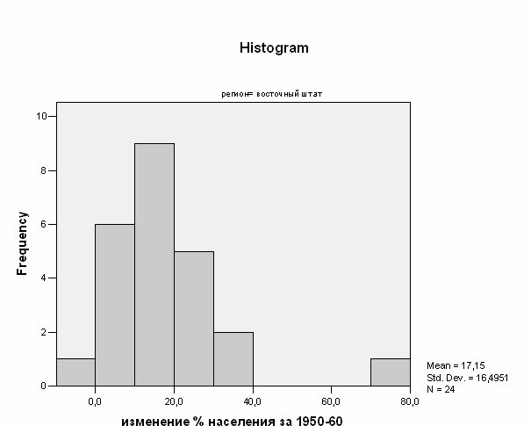

Slide 80
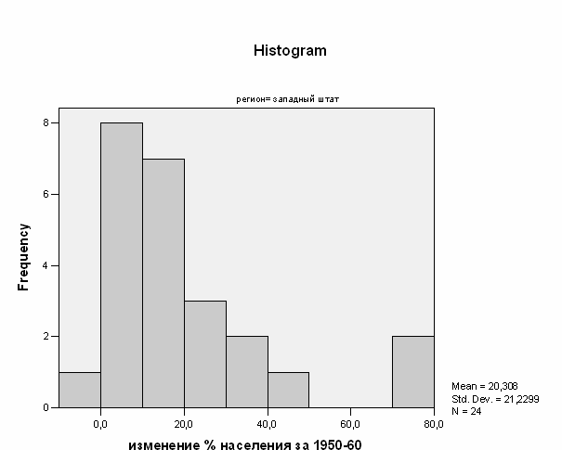

Slide 81
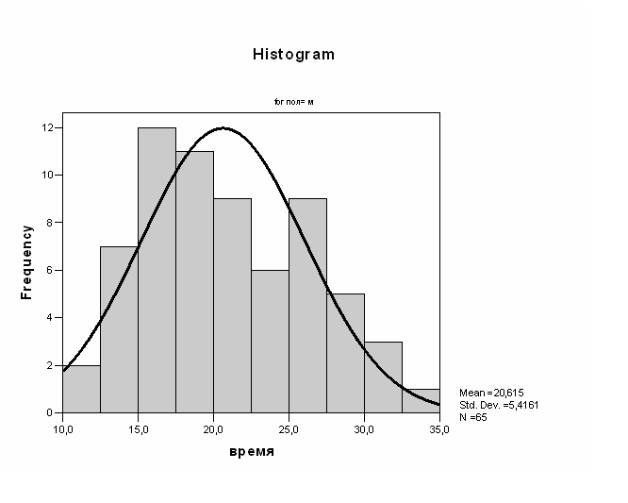

Slide 82
Лекарство
Иногда оно опаснее болезни...
Выбросы — удаляем (осторожно!)
Асимметрия — преобразуем данные (например, логарифмируем, или преобразование Бокса-Кокса)
Бимодальность — разбиваем выборку на подвыборки

Slide 83
Пример 1
Население городов России в 1959 году
Исходные данные
Логарифм населения

Slide 84
Пример 2
Альбукерк – продажи домов

Slide 85
Сравнение центров распределений

Slide 86
Сравнение центров распределений
Центр распределения - то одно единственное число, которое описывало, характеризовало бы выборку.
В качестве центра чаще всего используют среднее арифметическое, медиану или усеченное среднее.

Slide 87
Другие методы оценки центра распределения
Andrews; Bickel; Hampel; Huber; Rogers, Tukey.
Robust estimates of location: survey and advances.
1972 Princeton University Press

Slide 88
Среднее арифметическое или медиана?
Если распределение хотя бы одной из выборок существенно отличается от нормального, в качестве центра предлагается использовать медиану.
В остальных случаях, то есть если распределение каждой выборки можно считать нормальным или несущественно отличающимся от нормального, в качестве центра предлагается использовать среднее арифметическое.

Slide 89
Выбор центра распределения
Если центром распределения выбрана медиана, центры сравниваются с помощью критерия Манна – Уитни-Вилкоксона.
Если центром распределения выбрано среднее арифметическое, центры сравниваются с помощью одной из версий критерия Стьюдента.

Slide 90
Примеры
Обучение менеджеров
Магазины

Slide 91
Парные и независимые выборки
В случае парных выборок имеются пары наблюдений (измерений) одного и того же объекта.
Вариант: пары измерений делались в один и тот же момент.

Slide 92
Независимые выборки
В случае независимых выборок каждое наблюдение соответствует отдельному объекту, т.е. измеряются разные объекты.
Принадлежность объектов выборкам определяется по значениям дополнительной группирующей переменной.

Slide 93
Независимые и парные выборки
Если выборки парные, используется опция paired = TRUE.
Если выборки независимые, используется опция paired = FALSE.

Slide 94
Примеры
Время в магазинах
Альбукерк

Slide 95
Сравнение медиан выборок
Гипотеза: Медианы равны.
Альтернативная гипотеза: Медианы различаются.

Slide 96
Статистика критерия Манна-Уитни U
U1 = n1*n2 + {n1 * (n1 + 1)/2} — T1
U2 = n1*n2 + {n2 * (n2 + 1)/2} — T2
U = min(U1, U2)
Ti — сумма рангов в объединенной выборке наблюдений из выборки i
n1 и n2 — размеры выборок

Slide 97
Статистика критерия Манна-Уитни идея метода
Обозначим одну выборку x, другую y.
Для каждого наблюдения из выборки x сосчитаем число тех наблюдений в выборке y, которые меньше его. (Для нагладности, пока считаем, что совпадений нет).
Сложим все полученные числа.

Slide 98
Важно!
Критерий Манна-Уитни проверяет не равенство медиан, а другое утверждение.
Имеются две выборки наблюдений случайных величин Х и Y.
Гипотеза: Случайные величины X и Y таковы, что P{X>Y}=1/2.
Альтернативная гипотеза: Случайные величины X и Y таковы, что P{X>Y}≠1/2.
Для практических целей различие, тем не менее, несущественно

Slide 99
Under more strict assumptions than those above, e.g., if the responses are assumed to be continuous and the alternative is restricted to a shift in location (i.e. F1(x) = F2(x + δ)), we can interpret a significant MWW test as showing a difference in medians.

Slide 100
Критерий
Манна-Уитни-Вилкоксона
wilcox.test(x, y,
alternative = "two.sided",
paired = FALSE,
exact = TRUE,
correct = FALSE)

Slide 101
Примеры
Время в магазинах
Альбукерк

Slide 102
Сравнение средних значений выборок
Гипотеза: Математические ожидания равны.
Альтернативная гипотеза: Математические ожидания различны.

Slide 103
T-критерий Стьюдента
t.test(x, y, alternative = "two.sided", paired = FALSE, var.equal = FALSE)

Slide 104
Выбор статистического критерия
Если выборки парные, рекомендуется использовать парный t-критерий Стьюдента.
Если выборки независимые, рекомендуется использовать t-критерий Стьюдента для 2-х независимых выборок.

Slide 105
Надо еще сравнить дисперсии - 1
Метод 1
F-test of equality of variances
Не рекомендуется, слишком чувствителен к отклонениям от нормальности. См.
http://en.wikipedia.org/wiki/F-test_of_equality_of_variances
var.test(x, y)

Slide 106
Надо еще сравнить дисперсии - 2
Метод 2
Bartlett's test
Если данные нормально распределены, лучший вариант.
Не рекомендуется: чувствителен к отклонениям от нормальности;
Если данные не нормальны, часто дает "false positive" результат.

Slide 107
Надо еще сравнить дисперсии - 2
Метод 2
Bartlett's test
bartlett.test(x, g, data=data.table)
bartlett.test(x~g, data=data.table)

Slide 108
Надо еще сравнить дисперсии - 3
Levene's test
Критерий Ливиня/Левена
Содержится в пакете car

Slide 109
Надо еще сравнить дисперсии - 3
Levene's test
library(car)
leveneTest(x~g, data=data.table)

Slide 110
Надо еще сравнить дисперсии - 4
Fligner-Killeen test
Робастный, рекомендуется.
Хотя есть еще Brown-Forsythe test, возможно он еще лучше...

Slide 111
Надо еще сравнить дисперсии - 4
Fligner-Killeen test
fligner.test(x~g, data=data.table)

Slide 112
Примеры
Время в магазинах
Альбукерк

Slide 113
Гипотеза независимости
Основная гипотеза:
Случайные величины X и Y независимы
Альтернативная гипотеза:
Случайные величины X и Y зависимы

Slide 114
На практике:
Отвечаем на вопрос: переменная X влияет на переменную Y?

Slide 115
Комментарий
Если неизвестно, что на что влияет:
X на Y или
Y на X
статистический критерий не поможет!

Slide 116
Пример Бернарда Шоу

Slide 117
Диаграмма рассеивания
Иногда пишут - диаграмма рассеяния
Пример – швейцарские банкноты.

Slide 118
Зависимость -1
X – в количественной шкале
Y – в количественной шкале
Применяется коэффициент корреляции Пирсона
Или Спирмена
Иногда - Кендалла

Slide 119
Функциональная зависимость

Slide 120
Статистическая зависимость двух переменных
Обобщение функциональной зависимости.
Одному и тому же значению x могут соответствовать разные значения y.
Например, один и тот же товар (например, телефон) может продаваться в разных магазинах по разной цене, то есть одному и тому же товару соответствуют разные цены.

Slide 121
статистическая зависимость
Определение статистическая зависимость – это функциональная зависимость СРЕДНЕГО значения переменной y от значения переменной x.
Откуда появляется среднее значение? Проводятся эксперименты (или наблюдается явление) при одном и том же значении x, при этом регистрируются разные значения y, затем эти значения усредняются.
На практике не всегда заметно, что одному и тому же значению переменной x может соответствовать много значений y, например когда повторные наблюдения при одном значении x не делались.

Slide 122
среднее значение переменной y равно натуральному логарифму значения x.

Slide 123
среднее значение переменной y равно натуральному логарифму значения x.

Slide 124
Коэффициент корреляции как «градусник», измеряющий степень зависимости
Формула для коэффициента корреляции

Slide 125
Выбор коэффициента
Если распределение каждой переменной несущественно отличается от нормального, применяется коэффициент корреляции Пирсона
В остальных случаях - коэффициент корреляции Спирмена
Вместо коэффициента корреляции Спирмена используют коэффициент корреляции Кендалла

Slide 126
Интервал значений коэффициента корреляции | Интерпретация
0 – 0,2 | Очень слабая корреляция
0,2 - 0,5 | Слабая корреляция
0,5 – 0,7 | Средняя корреляция
0,7 – 0,9 | Высокая корреляция
0,9 - 1 | Очень высокая корреляция

Slide 127
Как проявляется зависимость на диаграмме рассеивания

Slide 128
Коэффициент корреляции равен 1

Slide 129
Коэффициент корреляции равен 0.9

Slide 130
Коэффициент корреляции равен 0.8

Slide 131
Коэффициент корреляции равен 0.6

Slide 132
Коэффициент корреляции равен 0.4

Slide 133
Коэффициент корреляции равен 0.2

Slide 134
Коэффициент корреляции равен 0.

Slide 135
Проблемы и ошибки при использовании коэффициента корреляции

Slide 138
Данные без выброса коэффициент корреляции равен -0.81

Slide 139
Добавлен выброс в точке (10,10). Коэффициент корреляции упал до -0,55.

Slide 140
Выброс сдвинут в точку (18,5, 18,5) Коэффициент равен 0

Slide 141
Выброс сдвинут в точку (53, 53). Корреляция равна +0,81

Slide 142
Ложная корреляция

Slide 143
Зависимость -2
X – в количественной шкале
Y – в номинальной шкале
Сравниваем средние или медианы в группах
Или перекодируем количественную переменную, переводим ее в номинальную шкалу

Slide 144
Зависимость -3
X – в порядковой шкале
Y – в порядковой шкале
Используем коэффициент корреляции Спирмена
Или Кендалла

Slide 145
Зависимость -4
X – в номинальной шкале
Y – в номинальной шкале
Таблица сопряженности и критерий χ²

Slide 146
Критерий хи-квадрат
Формула для статистики

Slide 147
Статистика хи-квадрат как коэффициент корреляции
Коэффициент Пирсона
Коэффициент Чупрова

Slide 148
Примеры типичных ошибок при использовании критерия хи-квадрат

Slide 149
Пример 1
Действительно ли использование Internet связано с полом?
Все опрошенные пользуются Интернетом. Тех из них, кто использует Интернет пять часов в месяц или меньше, отнесли к мало пользующимся, остальных – к активным пользователям.

Slide 150
Пример 1
sex = пол.
Кодировка: "1" – мужчина, "0" – женщина.
internet = использование Internet.
Кодировка: "0" – использует мало, "1" – использует активно.
Имеется 30 наблюдений (опрошенных).

Slide 151
Пример 1

Slide 152
Пример 2
В результате изучения связи между покупкой модной одежды и семейным положением получены, среди прочих, следующие данные.
Имеется 1000 наблюдений (опрошенных).

Slide 153
Пример 2
Переменные.
sex = пол.
Кодировка: "1" – мужчина, "0" – женщина.
marriage = семейное положение.
Кодировка: "1" – женат/замужем, "0" – не женат/не замужем.
fashion = покупка модной одежды.
Кодировка: "0" – покупает мало, "1" – покупает много.

Slide 154
Пример 2

Slide 155
Пример 2

Slide 156
Пример 2

Slide 157
Пример 3
Маркетолог проводит исследование для рекламного агентства, разрабатывающего рекламу для автомобилей стоимостью свыше 30 тысяч долларов.
Он пытается проанализировать факторы, влияющие на владение дорогими автомобилями.

Slide 158
Пример 3
Переменные.
high_edu = образование.
Кодировка: "1" – высшее образование, "0" – нет высшего образования.
expe_car = наличие дорогого автомобиля.
Кодировка: "0" – дорогого автомобиля нет, "1" – дорогой автомобиль есть.
income = доход.
Кодировка: "0" – низкий доход, "1" – высокий доход.
Имеется 1000 наблюдений (опрошенных).

Slide 159
Пример 3

Slide 160
Пример 3

Slide 161
Пример 3

Slide 162
Пример 4
Маркетолог, исследующий сферу туристических поездок за границу, предположил, что на желание путешествовать влияет возраст.
Имеющиеся в его распоряжении данные содержат, среди прочего, следующую информацию.

Slide 163
Пример 4
Переменные.
desire = желание совершить путешествие за границу.
Кодировка: "1" – желание есть, "0" – желания нет.
sex = пол.
Кодировка: "0" – женщина, "1" – мужчина.
age = возраст.
Кодировка: "0" –до 45 лет, "1" – 45 лет или старше.
Имеется 1000 наблюдений (опрошенных).

Slide 164
Пример 4

Slide 165
Пример 4

Slide 166
Пример 4

Slide 167
Пример 4

Slide 168
Пример 5
Результаты анкетирования о проведении семейного досуга содержат, среди прочего, следующую информацию.
Переменные.
fastfood = частота посещения ресторанов быстрого питания.
Кодировка: "1" – часто, "0" – редко.
income = доход семьи.
Кодировка: "1" – высокий, "0" – низкий.
family = размер семьи.
Кодировка: "1" – большая семья, "0" – малая семья.

Slide 169
Пример 5

Slide 170
Пример 5

Slide 171
Пример 5

